Slide 1






🌈
NLP 프로젝트
💗🌟 예쁜말 써야지요 🌸✨
예쁘게 꾸민다고 예쁜말이 아니지요
한국어 텍스트의 감정 및 의미 분석
7조 : 경호왕자와 시녀들
지혜미 김영혜 이선혜 곽경호

Slide 2



목차
Introduction
감성분석 - 지혜미
감정분석 - 김영혜
욕설탐지 - 이선혜
질문/명령/평서문 - 곽경호
Conclusions
01
02
03
04
05
06

Slide 3
Introduction
감정/의도/말투 분류 기반 웹 서비스
온라인 상에서의 소통이 증가함에 따라, 감정 표현, 혐오 표현, 질문/명령의 뉘앙스 등 비정형 텍스트 데이터가 쏟아지고 있음.
감정과 문장의 의미 파악 능력은 사람 간 소통뿐 아니라 AI와의 상호작용에서도 핵심 기술
사회적 측면
온라인 커뮤니케이션의 건전성 확보, 악성 표현 차단
산업적 측면
챗봇, 상담 자동화, 리뷰 분석, 고객 감정 파악 등에 활용 가능

Slide 4








감성 분석 모델
-지혜미-
텍스트 데이터
데이터 전처리
성능 평가
시연

Slide 5
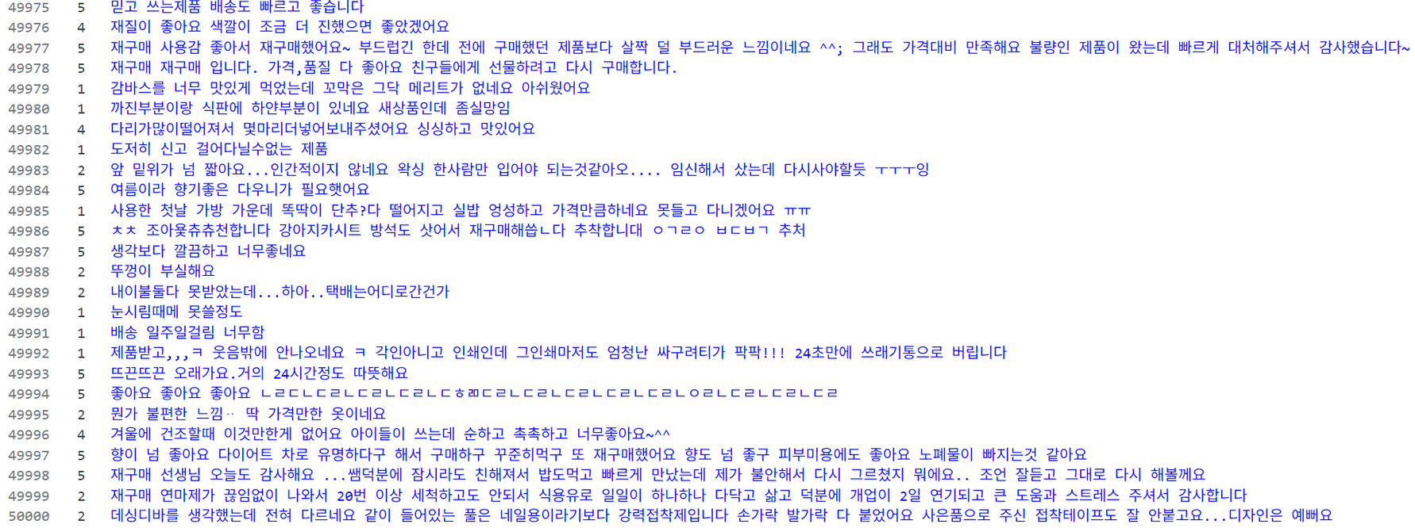

텍스트 데이터
네이버 쇼핑 리뷰

Slide 6


데이터 전처리
01
02
03
04
05
06
레이블
이진화
소문자
변환
숫자
제거
형태소 분석 +
어간 추출
불용어
제거
토큰화

Slide 7
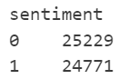

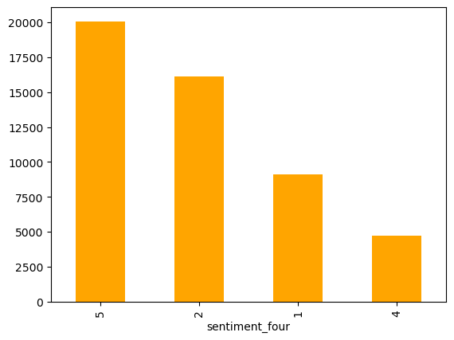
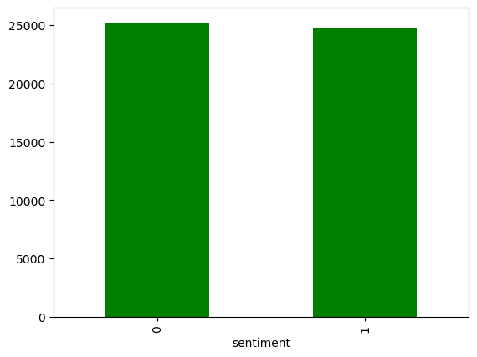
레이블 이진화
데이터 수 :
이진화 전 :
1, 2 (부정)
4, 5 (긍정)
이진화 후 :
0 (부정)
1 (긍정)

Slide 8
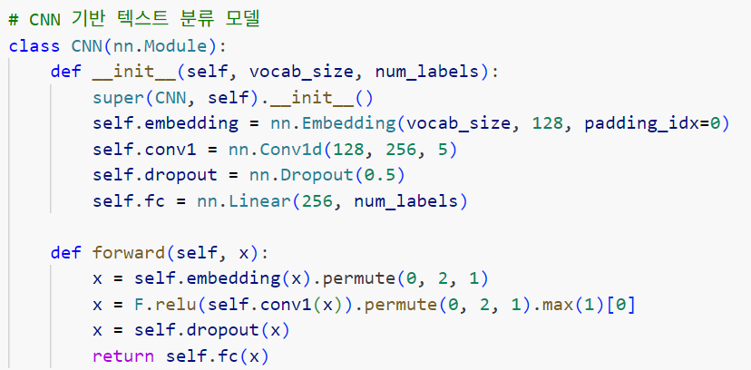

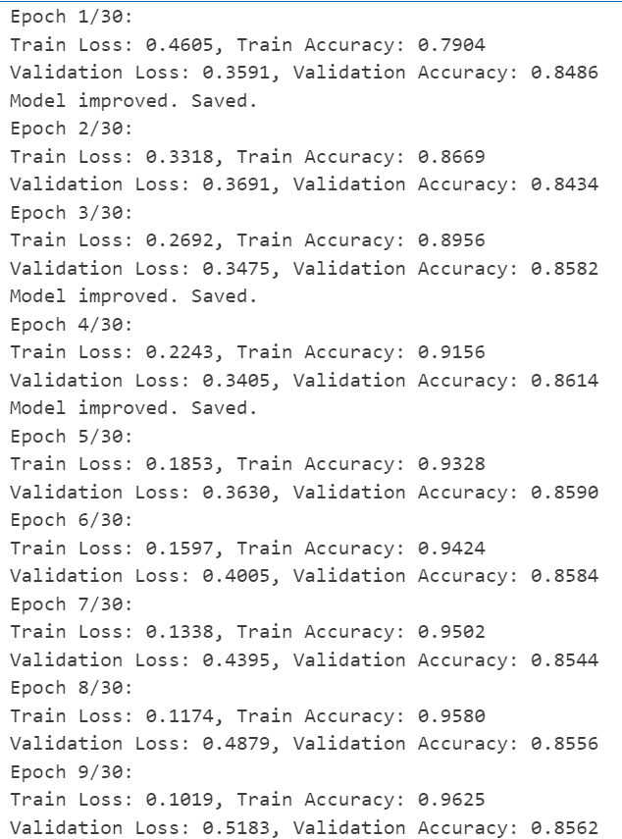
CNN 모델
30에포크까지 진행될 예정
하지만 검증 성능이 더 이상 향상되지 않아
9에포크에서 조기 종료

Slide 9
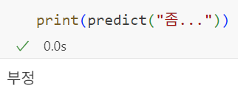
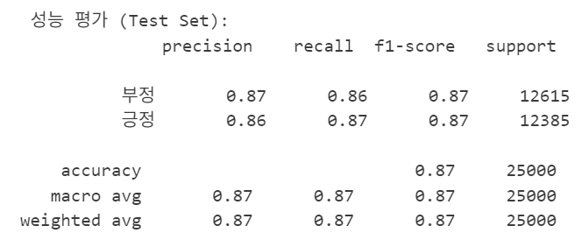
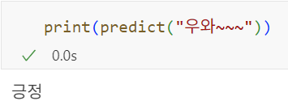

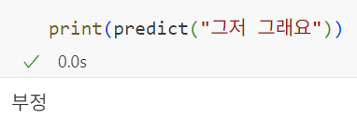
성능 평가 및 예측 결과

Slide 10
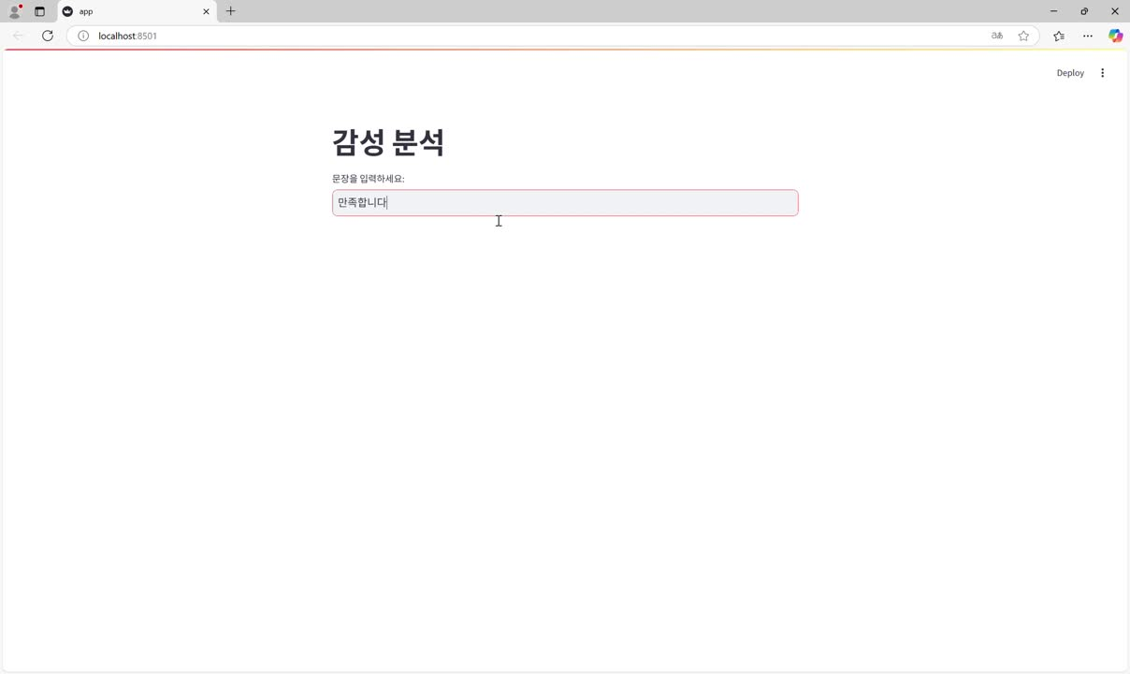
웹 시연

Slide 11
결론
첫 시도부터 예측 결과가 잘 나온 편이지만 여러 모델로 시도해보지 못한 것이 아쉽다.

Slide 12
감정 분석 모델
-김영혜-
서론
전처리 과정
분석 결과
결론

Slide 13
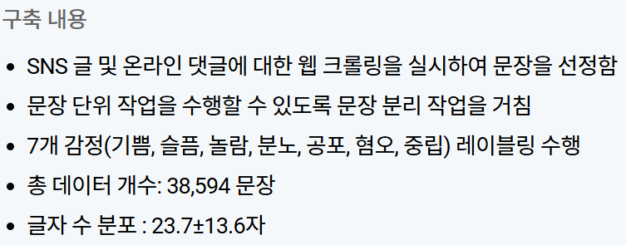

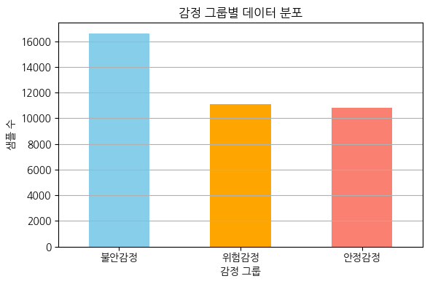
감정 분석
데이터셋
한국어 감정 정보가 포함된 단발성 대화 데이터셋
감정 분류
😀
안정감정: 행복, 중립 등
(예: 긍정, 평온, 기쁨)
😰
불안감정: 슬픔, 공포, 놀람 등
(예: 우울, 긴장, 당황)
😡
😰
😡
😀
위험감정: 분노, 혐오 등
(예: 공격성, 폭력적 언어)

Slide 14
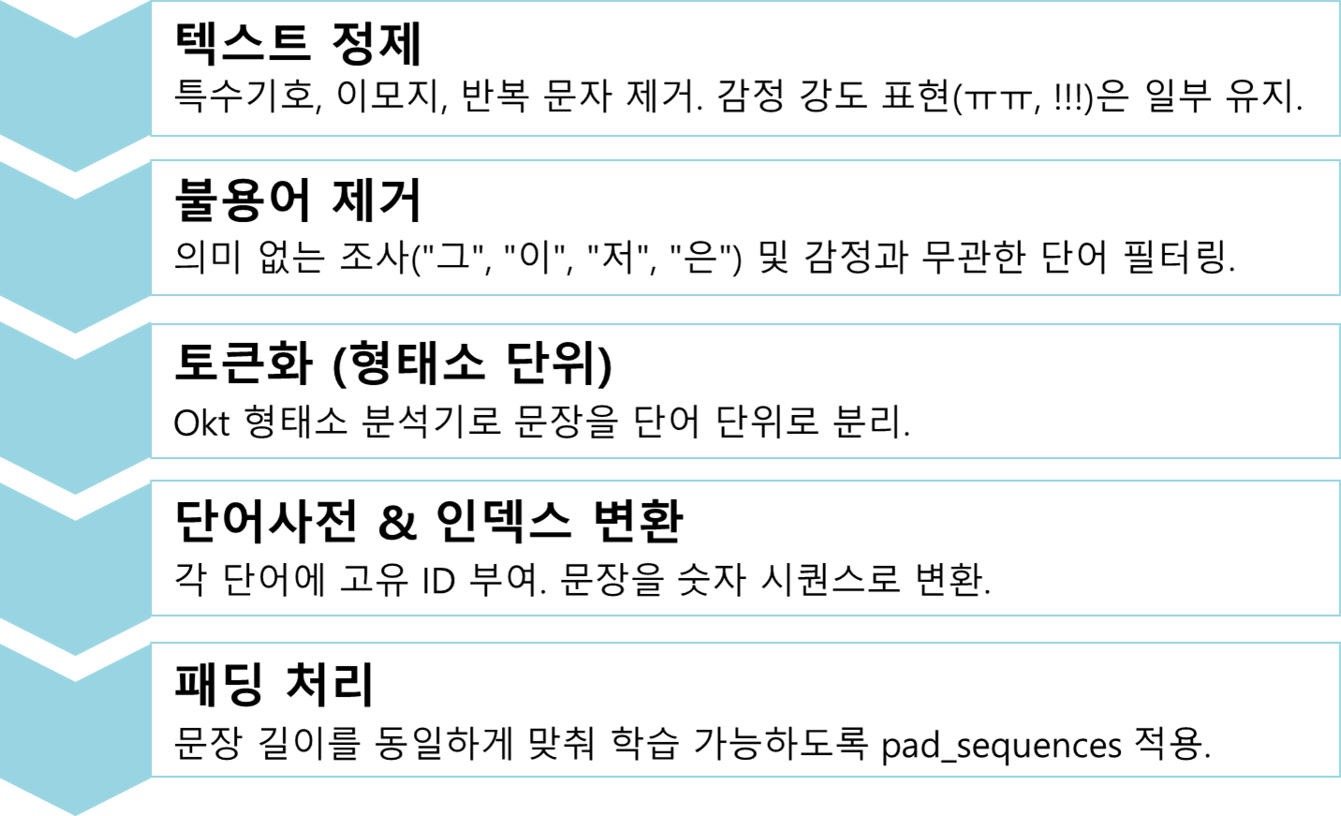

전처리 과정

Slide 15

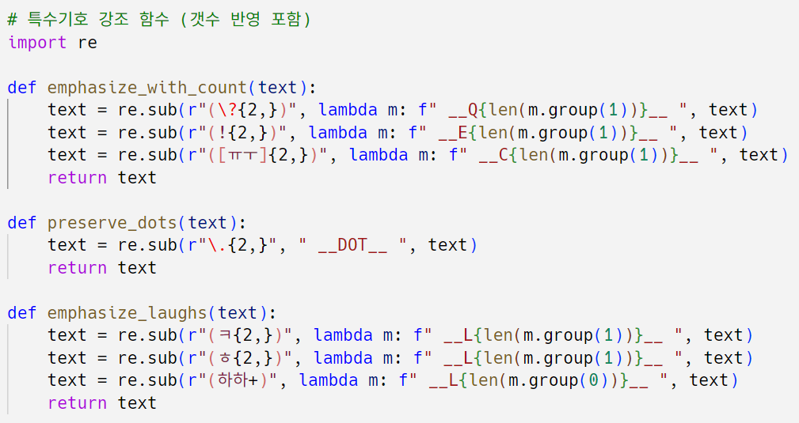
전처리 과정
감정표현에 중요: ㅠㅠ, ㅜㅜ, ㅎㅎ, ㅋㅋ, ...(말흐림), !, ?

Slide 16
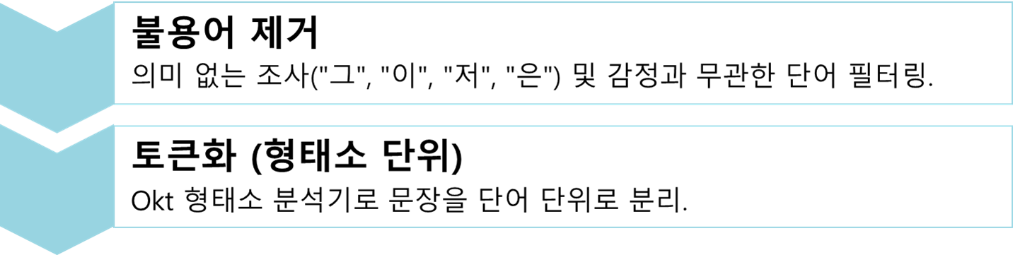
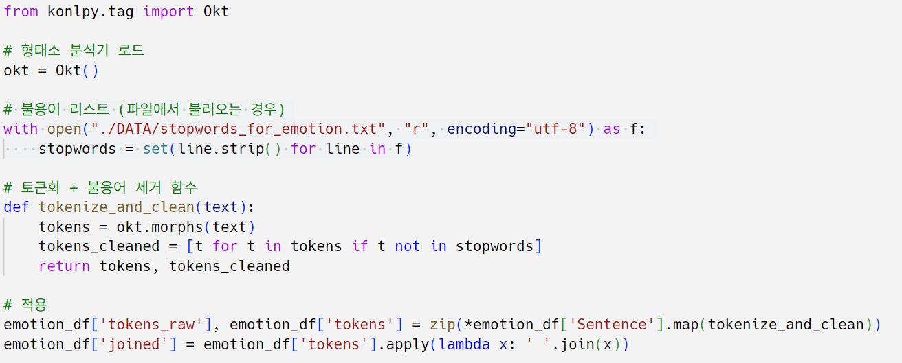
전처리 과정

Slide 17
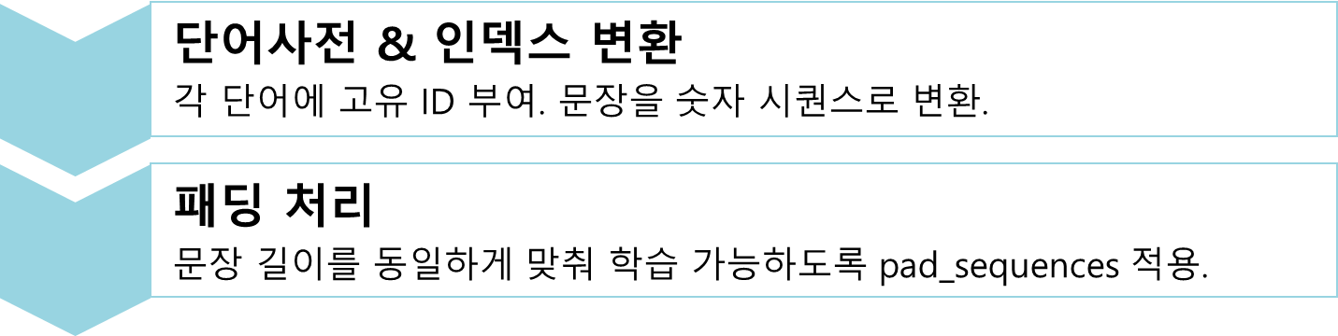
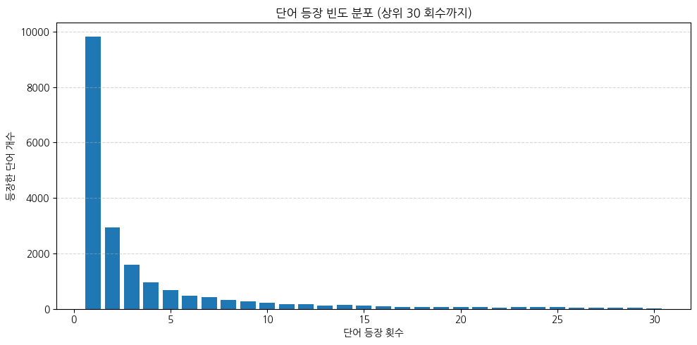
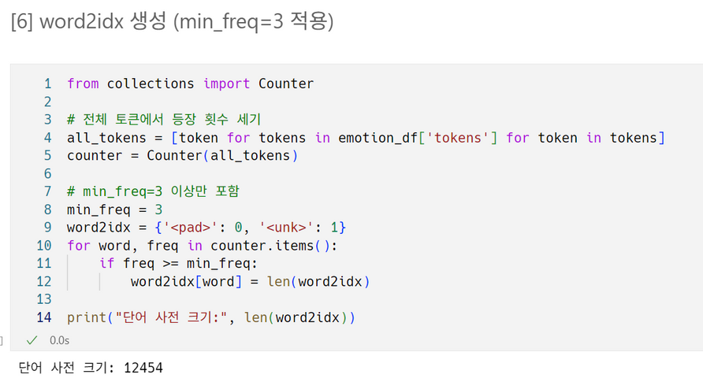
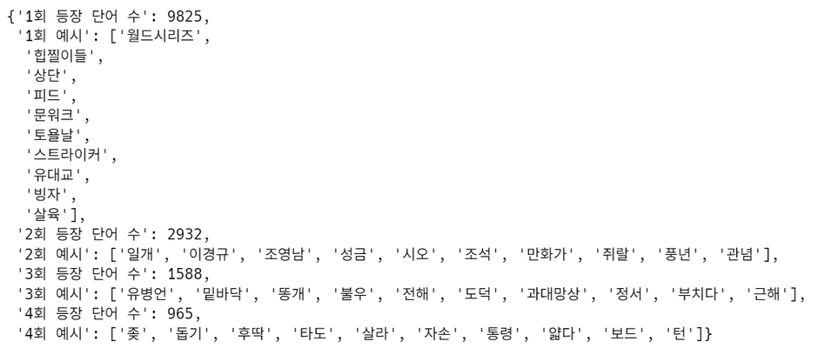
전처리 과정

Slide 18
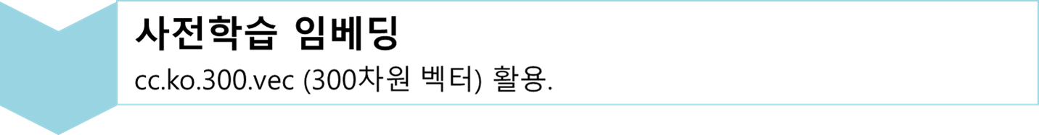
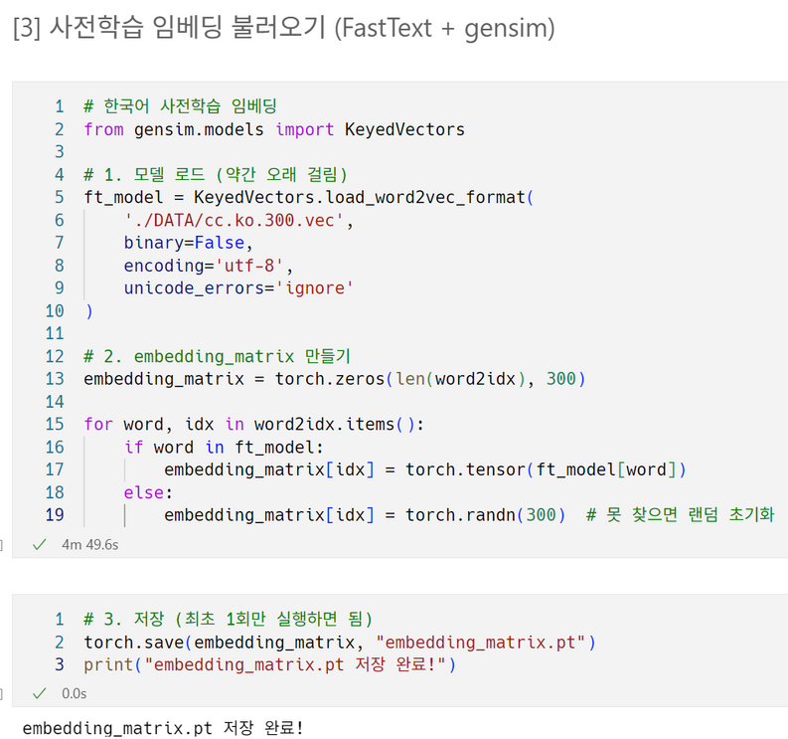
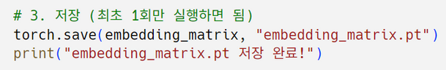
전처리 과정
한국어 웹 데이터 수억 개를 학습한 사전학습 모델
FastText라는 모델로 만들어진 한국어 사전학습 임베딩 파일
Facebook AI Research에서 만든 단어 임베딩 기법.

Slide 19
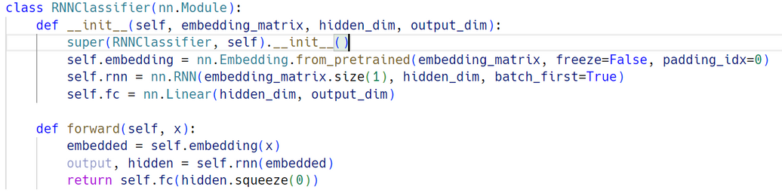
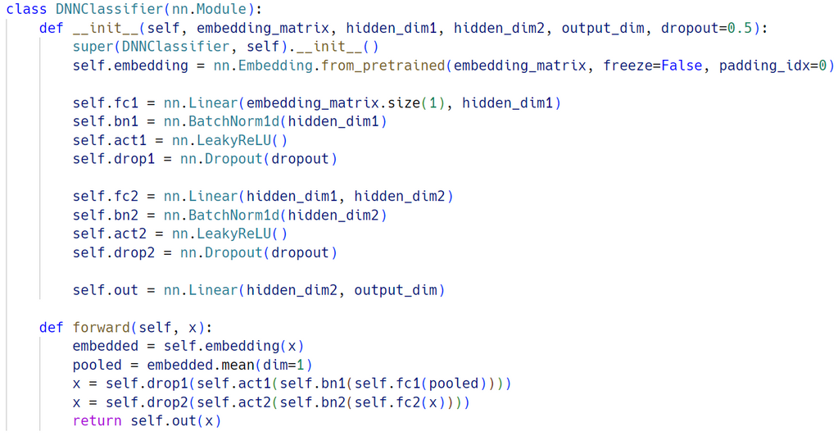
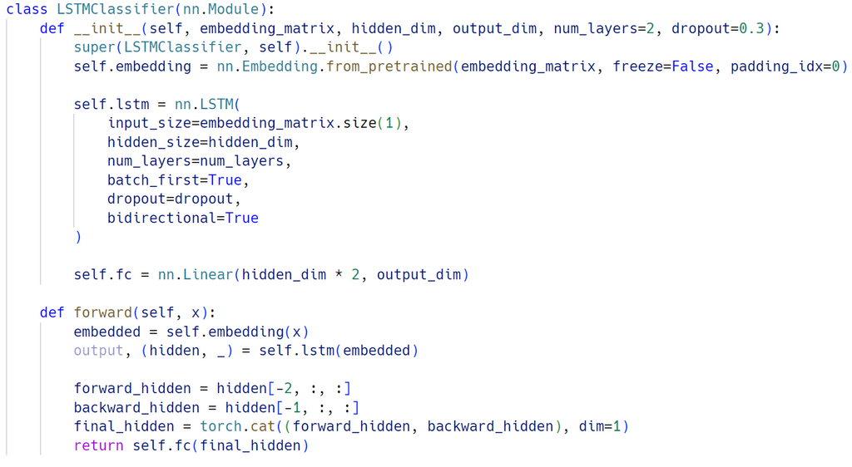
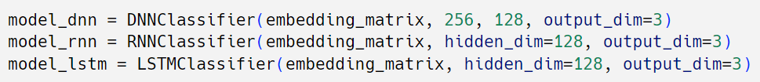
분석 모델 성능 및 결과
RNN
DNN
LSTM

Slide 20
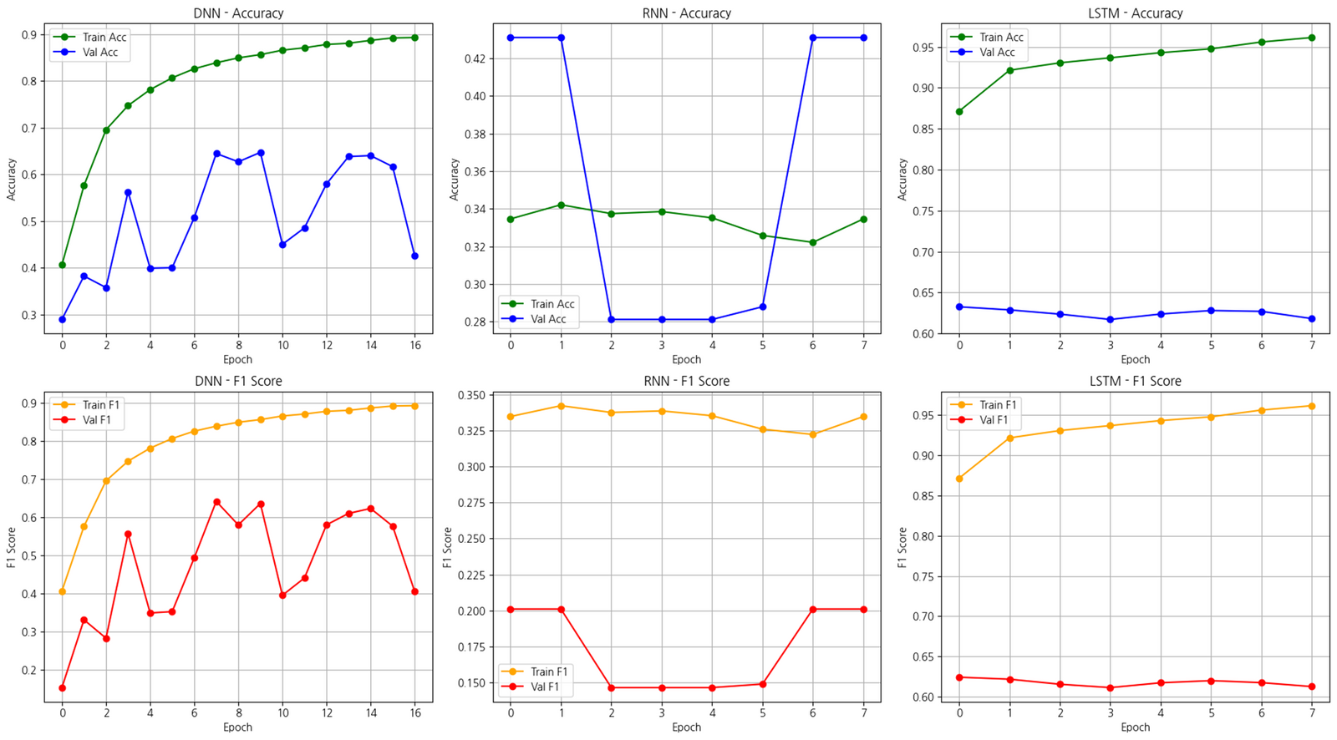
분석 모델 성능 및 결과

Slide 21
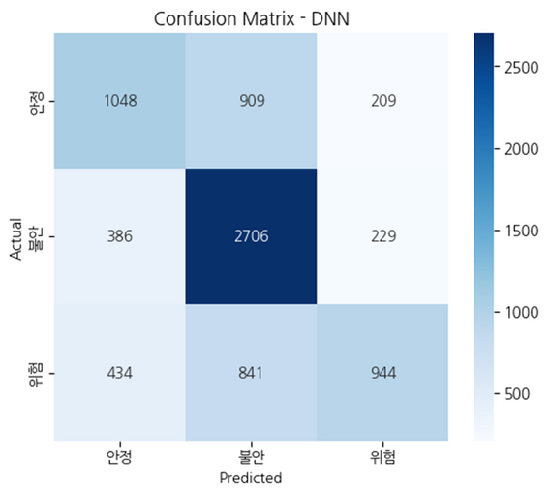
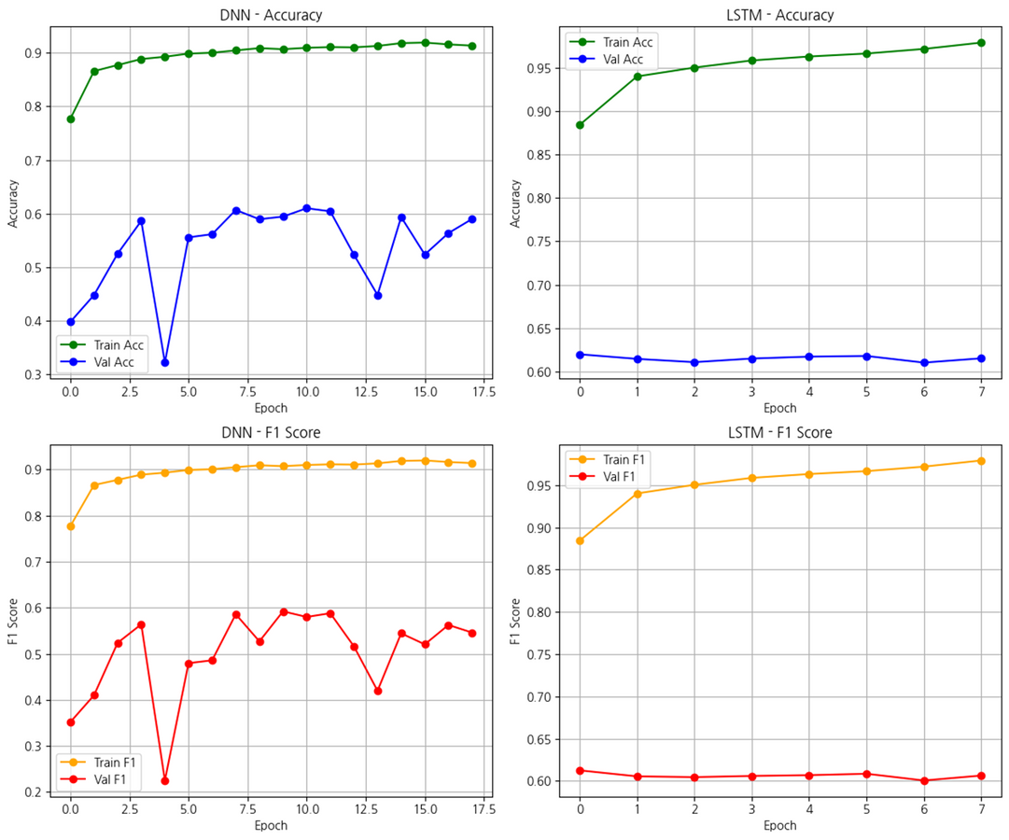
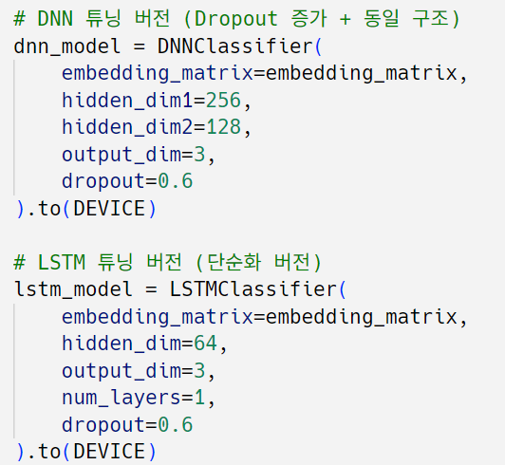
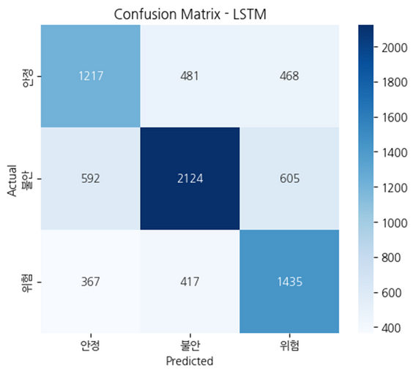
분석 모델 성능 및 결과
튜닝
튜닝 후 성능이 좋아지지 않음
감정은 문장 흐름 즉 순서보다 단어 자체에 더 의존

Slide 22
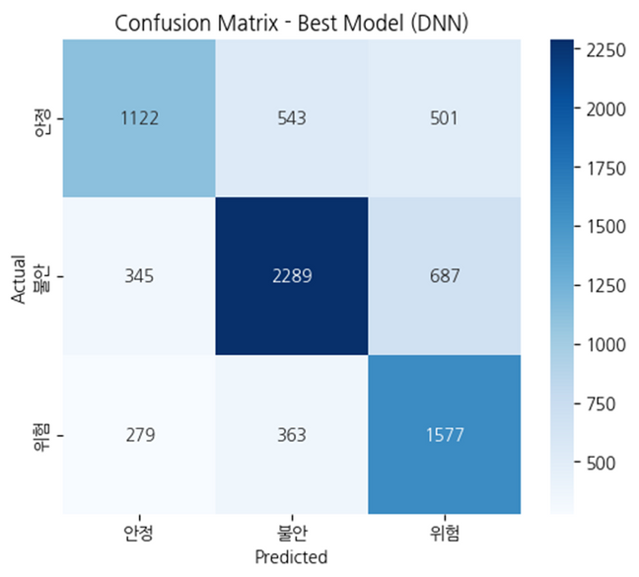
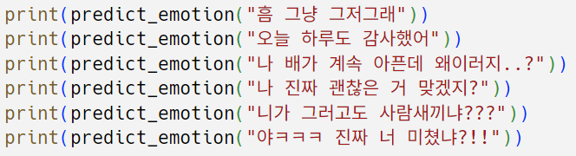
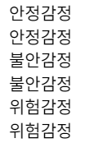
분석 모델 성능 및 결과
기존 best model 사용
성능 테스트

Slide 23
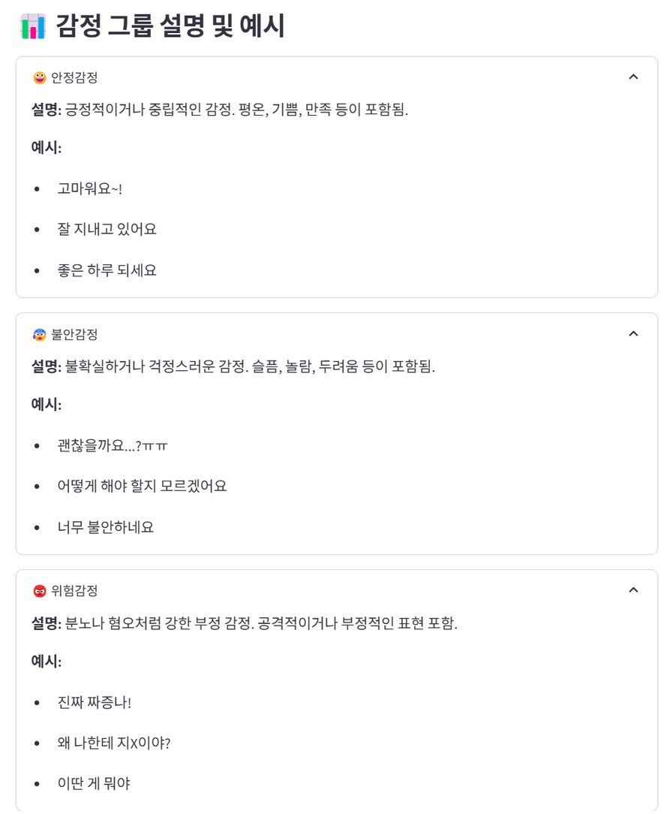
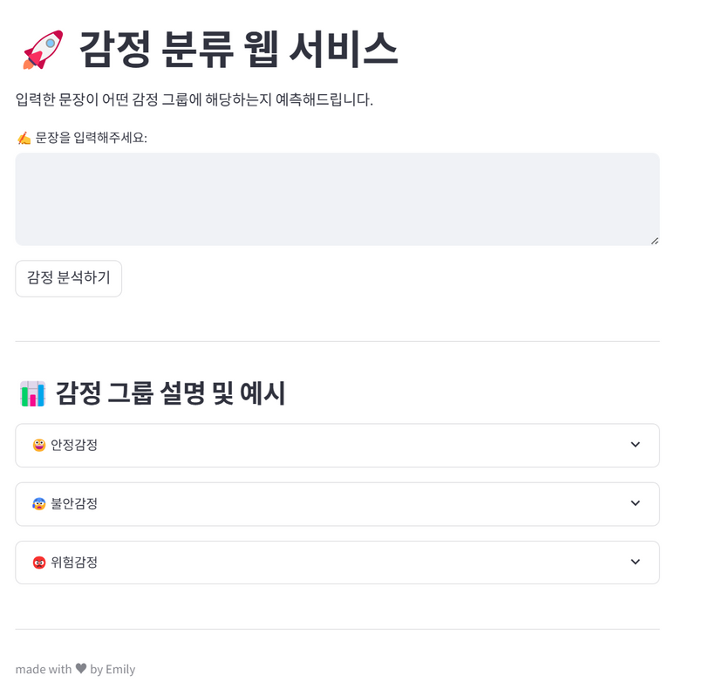
웹 서비스 구현

Slide 24
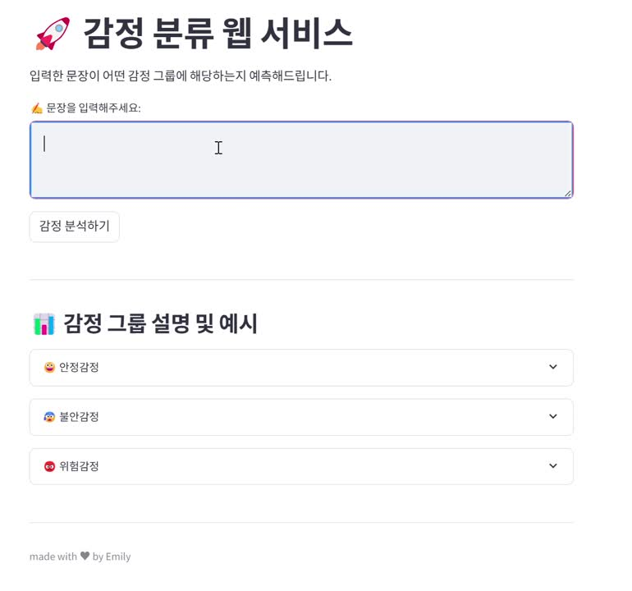

Slide 25
결론
01
02
03
LSTM 모델의 한계
데이터의 한계
감정 레이블 분류의 어려움
감정은 문장 구조(순서)보다는 특정 단어에 크게 영향을 받는 경향이 있어 보임
순서 정보를 반영하는 LSTM보다 단어 의미에 집중하는 DNN이 더 효과적이었다.
자연어처리(NLP) 딥러닝 모델에는 데이터 양이 부족했던 점이 성능 제한 요인이었을 수도 있다.
7가지 감정 분석을 하려고 했으나 성능이 너무 좋지 않아 3진분류로 진행했던 점이 아쉬웠다.

Slide 26
한국어 혐오 발언 분류
-이선혜-
서론
전처리 과정
모델
분석 결과
Web / 결론

Slide 27

한국어 혐오 발언 - 서론
목적
한국어로 되어있는 댓글이 혐오(Hate) 표현을 포함하고 있는지 분류
커뮤니티 댓글 필터링 시스템으로 확장

Slide 28

한국어 혐오 발언 - 서론
데이터셋
KOREAN HATE SPEECH DATASET
한국 연예 뉴스 플랫폼에서 수집된 사용자 댓글
사람이 직접 주석(annotation)한 한국어 혐오 발언 데이터셋
ACL 2020 국제 학회 논문 기반 공개 데이터셋
그 중에서도 HATE 컬럼만 사용
GitHub - kocohub/korean-hate-speech: Korean HateSpeech Dataset

Slide 29
한국어 혐오 발언 - 서론
HATE 컬럼
😀
NONE
중립적, 혐오나 모욕 없음
라벨링 기준
😰
OFFENSIVE : 불쾌한
비하적 표현이지만 혐오까지는 아님
😡
HATE
악의적이고 공격적인 표현

Slide 30
한국어 혐오 발언 - 서론
라벨링
전문 어노테이터 3명 이상이 각 문장을 라벨링 => 합의
만약 합의가 안 될 경우, 다수결(majority voting) 사용
Cohen’s kappa로 일치도 평가 (신뢰성 확보)
라벨링한 결과가 얼마나 일치했는지 평가하는 지표
기준 / 프로세스

Slide 31
전처리 과정
😀
라벨링
NONE : 0
😰
OFFENSIVE : 1
😡
HATE : 2

Slide 32
전처리 과정
형태소 분석기
# 한국어 형태소 분석기, 텍스트를 형태소 단위로 분리할 때 사용
okt = Okt()

Slide 33
전처리 과정
불용어 처리
stopwords = [
# 조사
'은', '는', '이', '가', '을', '를', '에', '의', '도', '으로', '로', '와', '과', '에게', '께', '께서',
'에서', '부터', '까지', '마다', '밖에', '한테', '이나', '나', '이며', '라도', '처럼', '만큼', '조차',
# 접속사/의미 없는 표현
'그리고', '그러나', '하지만', '또는', '그런데', '그래서', '그러므로', '즉', '게다가', '따라서', '또',
# 의존명사 및 형식명사
'것', '거', '분', '수', '등', '데', '중', '자', '때', '의미', '내용', '경우', '정도',
# 시간 관련 어휘 (정보성 낮은 경우)
'지금', '오늘', '내일', '어제', '항상', '언제', '매우', '별로', '자주',
# 기타
'있다', '없다', '되다', '하다', '이다', '아니다', '하면', '되면', '같다', '그', '이런', '저런', '그런', '저',
'좀', '더', '많이', '정말', '진짜', '그냥', '거의', '너무', '혹시', '자꾸', '그때', '이제', '또한', '그래도'

Slide 34
전처리 과정
패딩 / 인코딩
def encode_and_pad(tokenized_texts, vocab, max_len=100):
encoded = [[vocab.get(token, vocab["<UNK>"]) for token in tokens] for tokens in tokenized_texts] # 리스트 => 인덱스로 변환
padded = pad_sequence([torch.tensor(seq) for seq in encoded], batch_first=True, padding_value=vocab["<PAD>"]) # 패딩 : 길이 맞추기
return padded[:, :max_len] # 최대 길이로 자르기

Slide 35
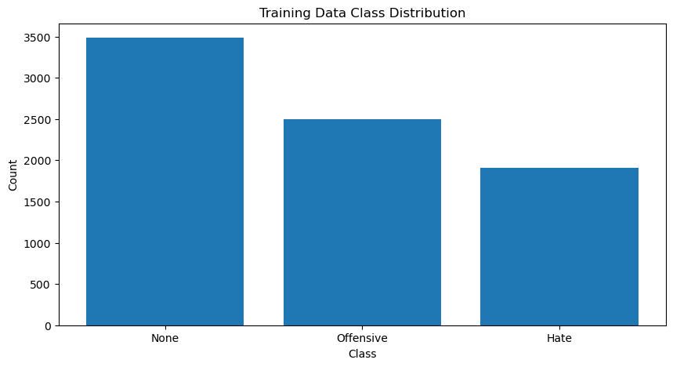
전처리 과정
클래스 비율 확인
+ 가중치

Slide 36
1
모델
class LSTMClassifier(nn.Module):
def __init__(self, vocab_size, embedding_dim=128, hidden_dim=512,
output_dim=3, dropout=0.5):
super().__init__()
self.embedding = nn.Embedding(vocab_size, embedding_dim,
padding_idx=0)
self.lstm = nn.LSTM(embedding_dim, hidden_dim, batch_first=True,
bidirectional=True)
self.dropout = nn.Dropout(dropout)
self.fc = nn.Linear(hidden_dim * 2, output_dim)

Slide 37
2
모델
def forward(self, x):
embedded = self.embedding(x)
_, (hidden, _) = self.lstm(embedded)
# hidden: [num_layers * num_directions, batch, hidden_dim]
hidden_cat = torch.cat((hidden[-2], hidden[-1]), dim=1)
# 양방향이므로 마지막 두 개 연결
hidden_cat = self.dropout(hidden_cat)
return self.fc(hidden_cat)

Slide 38
모델
1
BATCH_SIZE = 32 # 64, 100, 128
EPOCHS = 500
MAX_LEN = 150 # 50, 100
2
optimizer = optim.Adam(model.parameters(), lr=0.001,
weight_decay=1e-5)
scheduler = torch.optim.lr_scheduler.StepLR(optimizer,
step_size=5,
gamma=0.5)

Slide 39
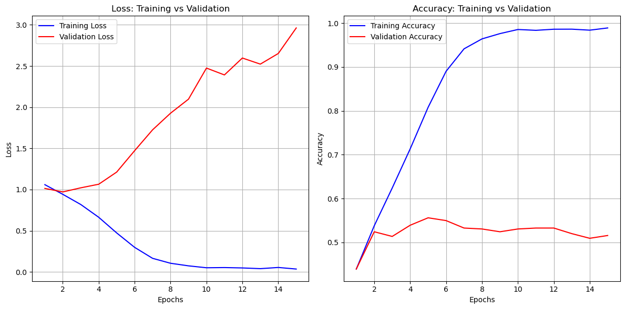
model_acc0.5563_epoch5_20250415_111243.pth
분석 결과
- Train Loss: 0.47 - Train Accuracy: 0.81
- Validation Loss: 1.21 - Validation Accuracy: 0.56

Slide 40
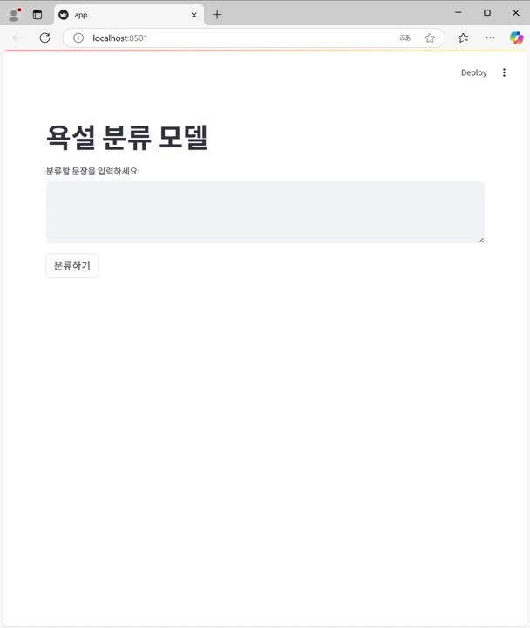
Web

Slide 41

결론
01
02
성능 개선 시도
시간 오래 걸림
“ 성능 개선 어려움 => 공부 필요 “
03
오류
or
성능개선 X

Slide 42
질문/명령/평서문 분류
-곽경호-
서론
전처리 과정
분석 결과
결론

Slide 43
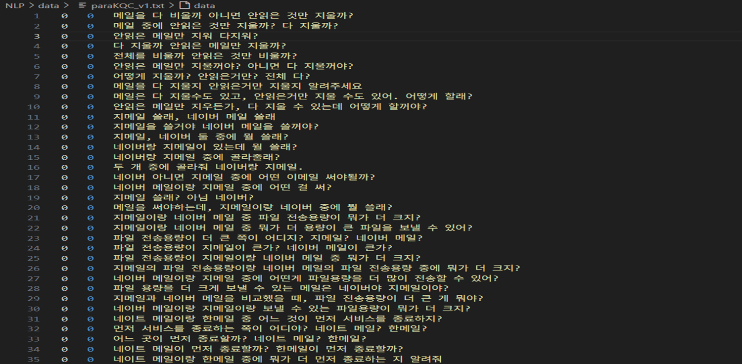
데이터셋(캐글)
10000개 의 문장을 모아서 질문/명령/평서문으로 라벨링

Slide 44
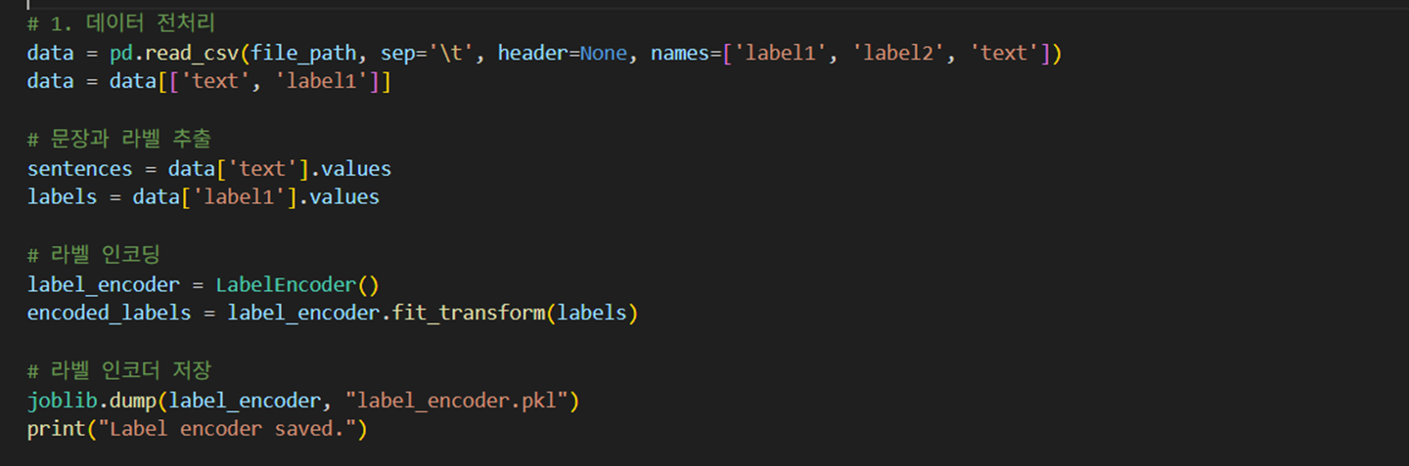
전처리 -1 라벨 인코딩
문장과 라벨을 추출한 뒤, 라벨 인코딩을 적용하고, 라벨 인코더를 저장했습니다.

Slide 45
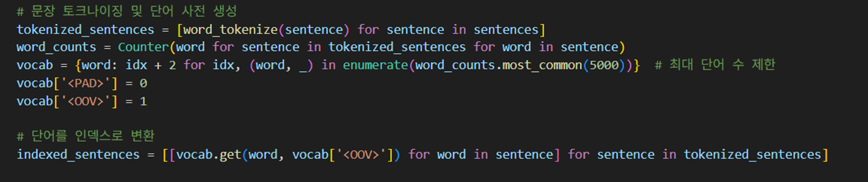
전처리-2 단어사전
문장을 단어 단위로 쪼개고 단어사전을 만들었습니다

Slide 46
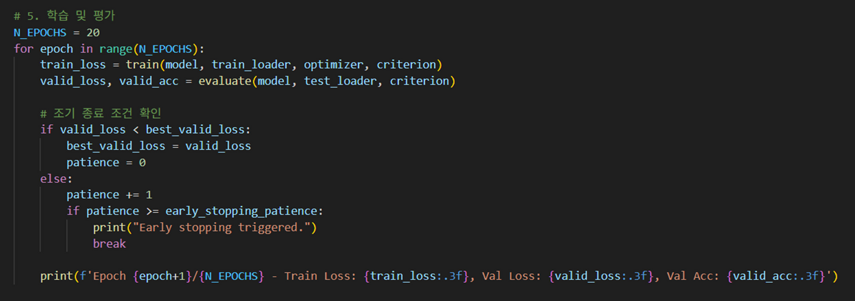
조기종료 기능
과적합을 방지하기 위해 조기 종료 기능을 넣어봤습니다

Slide 47
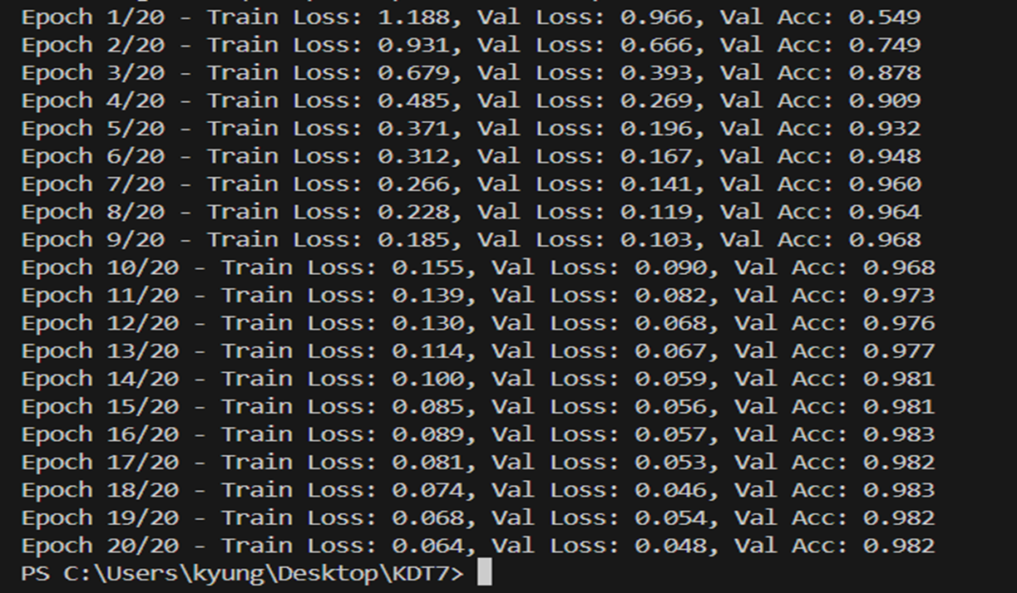
모델 정확도
손실이 감소하고 정확도가 상승하는 것은 데이터와 모델 구조가 잘 맞아
과적합 없이 안정적으로 학습이 이루어졌다는 의미입니다

Slide 48
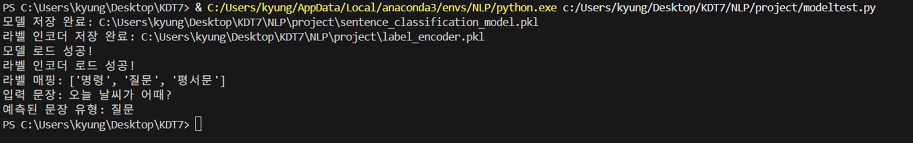
lstm모델 저장 및 테스트
모델 저장 후 문장을 입력해 문장 종류를 구분하여 보았습니다

Slide 49
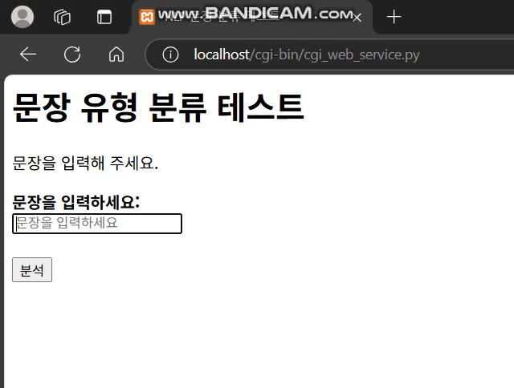
웹 시연

Slide 50
결론
01
02
03
•평균 정확도 90프로 이상 성공적인 모델
•길고 복잡한 문장 분류는 힘들다
•더 큰 데이터로 학습 진행하면 성능이 좋아질것이다

Slide 51

Conclusion
01
02
03
04
지혜미
김영혜
이선혜
곽경호
모델의 예측 정확도는 높았지만, 웹 구현에서는 완성도 면에서 아쉽다.
감정은 문맥보다 단어에 더 민감하고, 모델은 설계할 수 있어도 감정의 경계는 쉽게 그을 수 없다.
성능 개선에 어려움이 있었지만, 이번 프로젝트를 계기로 온라인에서 악성 문장을 자동으로 바른 말로 바꿔주는 필터링 모델 개발에 흥미가 생겼다.
LSTM 모델의 정확도가
높다.

Slide 52


Thank you

